Slide 1
L'esperienza irpina tra etica, innovazione e complessità
RETE OMNES TOGETHER - AVELLINO
Dirigente Scolastica - IPSSEOA Manlio Rossi - Doria
Maria Teresa Cipriano

Slide 2
CHI SIAMO
OMNES TOGETHER
DENTRO la complessità, TRA l’eredità del passato e le attese del futuro
Rete di 30 scuole irpine, appartenenti ai tre Ambiti della provincia di Avellino, costituita nel dicembre 2015

Slide 3
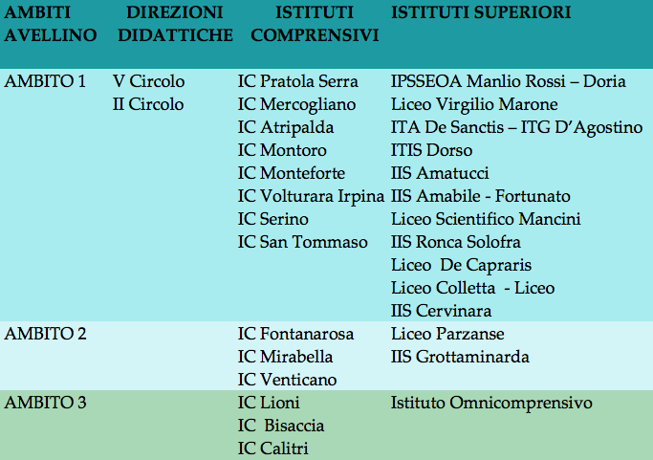

Slide 4
AMBITI - CONTENUTI - FINALITA’
GOVERNANCE
Problematiche emergenti nella conduzione dell’Istituzione Scolastica, anche di carattere legale
Rapporti con gli Enti, Istituzioni e Associazioni Locali
Forme e modalità per la trasparenza e la pubblicità delle decisioni e dei rendiconti delle attività svolte
Candidature per Progetti Regionali, Nazionali ed Internazionali
promuove attivamente e sistematicamente iniziative di coordinamento e di indirizzo;
favorisce la costituzione di organismi atti alla realizzazione delle finalità della Rete
promuove scambi e sinergie di tipo didattico, amministrativo e organizzativo tra le scuole aderenti
stipula contratti, accordi e convenzioni con enti esterni, pubblici e privati,
stabilisce rapporti e promuove accordi e convenzioni con gli interlocutori istituzionali quali Comuni, Provincia, ASL, Università ..

Slide 5
AMBITI - CONTENUTI - FINALITA’
CURRICOLO
Tematiche inerenti al mondo dei B.E.S.
Curricoli e continuità didattica
Assi Culturali e Dipartimenti disciplinari
Intercultura
Multimedialità ed Interattività nella pratica didattica
Orientamento
promuove la sperimentazione e la ricerca educativa e didattica
promuove l'arricchimento dell'offerta formativa nel territorio

Slide 6
AMBITI - CONTENUTI - FINALITA’
FORMAZIONE
Formazione personale docente ed ATA
PNSD
promuove e sostiene iniziative di formazione del personale sui temi della governance, della sicurezza, dell’amministrazione digitale, delle pratiche didattiche, sulla valutazione ed autovalutazione

Slide 7
AMBITI - CONTENUTI - FINALITA’
VALUTAZIONE ED AUTOVALUTAZIONE
Processi di valutazione ed autovalutazione;
Piano di miglioramento
promuove azioni di sostegno alle pratiche valutative
(DS, NIV, Gruppo di miglioramento)

Slide 8

IL MANIFESTO
Accanto alla stipula dell’Accordo di rete, le scuole hanno sottoscritto un manifesto, che condensa in sé proprio quei concetti inseriti nel titolo dell’Intervento: etica – innovazione – complessità.
Concetti questi che fanno da sfondo ideale e che ispirano la pratica quotidiana delle nostre scuole.
Una declinazione puntuale di tutti i principali aspetti del suo agire

Slide 9
LO SFONDO CULTURALE
L’etica si fonda sulla Razionalità idonea a:
raggiungere il vero,
realizzare il giusto,
esprimere l’autenticità
Si richiama, senza rigidità burocratica ai principi
deontologici, formali,
necessari E non contingenti -
privi di contenuto, non economici -
non del consumo, ma della responsabilità

Slide 10

L’etica fonda le competenze
Il primato è dell’agire etico, del nostro fare concreto
ontologia dell’essere personale
Supera i limiti imposti dalla tecnica e dall’economia

Slide 11
ETICA DEL DISCORSO (Habermas 1983)
Agire orientato all’intesa, al con-senso
creativo nell’autonomia organizzativa, didattica e di ricerca
Le norme accettate come valide devono esprimere una volontà universale/di tutti
Le norme sono il risultato di un discorso condotto in una dimensione collettiva: vengono accettate da tutti gli individui coinvolti, tenuto conto delle caratteristiche - condizioni particolari di ciascuno

Slide 12
Nel rendere conto si riscontrerà
l’aver partecipato, come protagonisti, ad un processo
l’emergere di una leadership riconosciuta e autorevole, capace di promuovere un ethos basato sull’apertura e sul riconoscimento reciproco e un’assunzione collettiva di responsabilità

Slide 13
Il Piano Nazionale Anticorruzione, a proposito di formazione generale con approccio valoriale, riporta: Le amministrazioni debbono avviare apposite iniziative formative sui temi dell’etica e della legalità: tali iniziative debbono coinvolgere tutti i dipendenti ed i collaboratori a vario titolo dell’amministrazione, debbono riguardare il contenuto dei Codici di comportamento e il Codice disciplinare

Slide 14
LE ATTIVITA’ SVOLTE
RISORSE UMANE
Definizione criteri bonus per la valorizzazione
del merito dei docenti (gruppo di lavoro)
Report sugli esiti dell’applicazione dei criteri
2016
AREE DI INTERVENTO
TRASPARENZA
Definizione Piano per il Programma
Triennale per la Trasparenza
e l’Integrità
FORMAZIONE
Moduli Google di rilevazione dei bisogni
formativi
CURRICOLO
Diffusione pratiche pensiero computazionale
Scuole coinvolte: IPSSEOA, IC Volturara,
Direzione didattica V Circolo, IC Perna - Dante

Slide 15
LE ATTIVITA’ SVOLTE
GOVERNANCE
Il percorso formativo e di assistenza si propone
come strumento per potenziare l’efficacia
della governance nella rete di scuole
2017
AREE DI INTERVENTO
FORMAZIONE
Sicurezza: corso lavoratori rischio base - rischi
specifici; preposti; dirigenti scolastici;
addetti antincendio; RLS
CURRICOLO
Progetto Per un curricolo di transizione
Scuole: IPSSEOA – IC Monteforte,
IC Mercogliano, Pratola Serra, Atripalda)
Partner: Università di Salerno: Dipartimento
di Informatica;
Dipartimento di Scienze della formazione,
Centro Studi Coding e dintorni; Rete Sirq

Slide 16
FOCUS sul bonus
Assemblea dei dirigenti
Gruppo di lavoro
Analisi della normativa
Stesura dei criteri
Piano delle procedure
Definizione dei pesi
Modalità di rilevazione
per l’autovalutazione del docente
Le questioni di fondo
APPROVAZIONE PROCEDURE - MODELLI - CRITERI

Slide 17
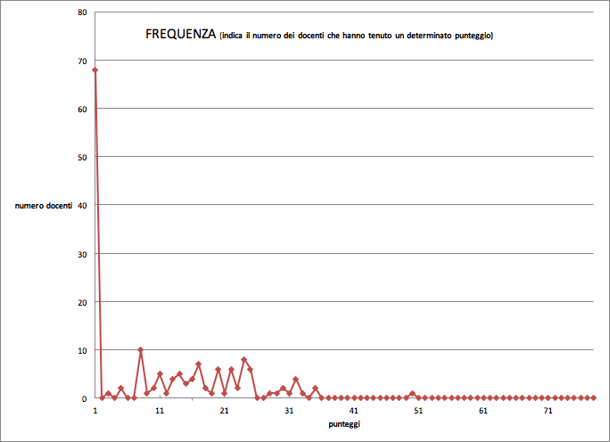

Slide 18
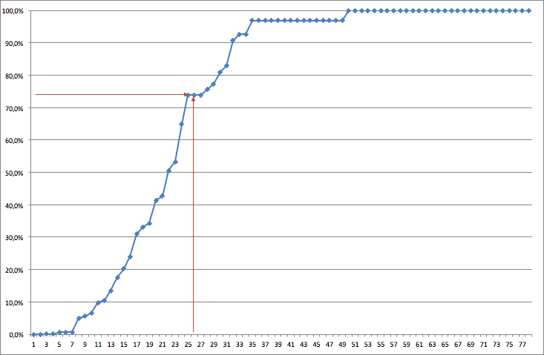

Slide 19
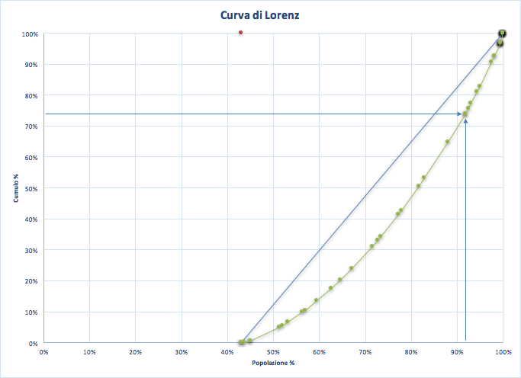

Slide 20
FOCUS
PER UN CURRICOLO DI TRANSIZIONE
  collegamenti tra ordini di scuole progettati e vissuti NON come semplici momenti di incontro tra gli insegnanti e/o attività in comune tra gli studenti delle classi ponte confinati nella fase di orientamento informativo precedenti le iscrizioni MA come azione di sistema
  Nodo cruciale per le scuole

Slide 21
COSA SI IMPEGNANO A FARE
LE SCUOLE
Sostenere la continuità tra le scuole secondarie di primo e secondo grado
Sperimentare e sostenere percorsi formativi di continuità verticale
Attuare la flessibilità didattica e organizzativa ai sensi del DPR 275/99 e D.M. 47/06
Rafforzare le competenze chiave di cittadinanza degli allievi, attraverso approcci metodologici innovativi e creativi
Sperimentare in rete percorsi formativi pluri - disciplinari e Unità di Competenza / di Apprendimento secondo gli Assi Culturali
Sperimentare forme innovative di valutazione delle competenze

Slide 22
RISULTATI ATTESI
Realizzazione di un curricolo di transizione
Miglioramento dell'orientamento e dei risultati scolastici (in particolare Asse dei linguaggi e Asse matematico)
Miglioramento dei processi d’insegnamento/apprendimento
Promozione di processi condivisi e partecipati di autovalutazione e miglioramento

Slide 23
FOCUS
GOVERNANCE
MIGLIORARE LA GOVERNANCE DELLA RETE TRA ISTITUZIONI SCOLASTICHE PER MASSIMIZZARE I BENEFICI DELLO STARE IN GRUPPO

Slide 24
attività formative in aula
individuazione e condivisione delle priorità di intervento, che partendo dalle risorse temporali e dei vincoli finanziari porti alla definizione di un ragionevole crono-programma di attuazione della strategia di rete
definizione di una strategia di rete che tenga conto dei reali fabbisogni emersi nei contesti territoriali, del bagaglio di conoscenze e competenze presenti in ciascuna istituzione scolastica e delle possibilità di finanziamento offerte dai fondi nazionali, regionali, provinciali e di istituto o di rete
individuazione di eventuali soggetti terzi con cui entrare in relazione
definizione di modalità operative per la realizzazione delle priorità individuate
verifica dell’efficacia di strategia, priorità e modalità precedentemente individuate per apportare eventuali modifiche e correzioni

Slide 25
incontri ed attività a tema in piccoli gruppi per curvare la strategia generale nei contesti territoriali
  valorizzazione del patrimonio delle competenze specifiche presenti in ogni istituto a vantaggio dell’intera rete
confronto circa le prassi adottate dai singoli istituti nella gestione dei diversi progetti
esame delle procedure utilizzate dai diversi istituti nelle fasi ad evidenza pubblica

Slide 26
attività di assistenza in remoto per confronti puntuali e verifiche specifiche degli aspetti operativi
verifiche di dettaglio circa l’applicabilità di determinate procedure in specifiche occasioni
assistenza per la formazione e tenuta degli albi di operatori economici
compilazione registri FAQ con riferimenti alla pratica tecnica e legale per venire incontro alle esigenze più comunemente manifestate dagli istituti scolastici

Slide 27
RISULTATI ATTESI
definizione di una strategia di rete, con priorità di intervento, crono-programma e modalità operative capace di dare soluzioni unitarie ad alcune problematiche comuni
condivisione di esempi virtuosi all’interno di una banca dati accessibile a tutte le scuole della rete
efficace scambio di informazioni pertinenti la realizzazione della strategia di rete
miglioramento delle prassi e procedure utilizzate dei singoli istituti nella gestione dei progetti e delle procedure ad evidenza pubblica anche attraverso le nuove tecnologie e nel rispetto della normativa sulla trasparenza e sull’anticorruzione
creazione di una comunità di esperti, referenti per gli acquisti nelle scuole per accompagnare i processi di approvvigionamento di beni e servizi all’interno delle istituzioni scolastiche.

